Slide 1
MOMENTO POLÍTICO Y PLAN DE TRABAJO FECODE -2015
OVER DORADO CARDONA
Integrante del CE FECODE
http://www.overdorado.com/
@OverDoradoC
Febrero, de 2015

Slide 2
MOMENTO POLÍTICO
Agravamiento de la crisis económica a nivel Internacional y Nacional
Hechos políticos Internacionales
Hechos Políticos Nacionales
Respuestas y salidas a la crisis.
Banderas, consignas de unidad, organización, lucha, plan de trabajo-acción- y agenda de exigencias nacional –Pliego de peticiones-.

Slide 3
1. Agravamiento de la crisis económica a nivel internacional y nacional
Crecimiento económico mundial en el 2014: 3.4 %
2015: 3.5%
2016: 3.7%
2007: 5.7%
Venezuela, Ecuador y Colombia
Situación económica definida por los precios del petróleo
Colombia tenía inversión Directa extranjera de 137 mil millones de dólares

Slide 4
Deuda externa colombiana
Deuda externa a diciembre 2014: 100.153 dólares
Sector público: 59.588 dólares
Sector privado: 40.565 dólares Monto equivale 25.3% del PIB.
Profesor Cesar Giraldo –U.Nal-

Slide 5
Presupuesto Plan Nacional de Desarrollo- PND
2014-2018
Presupuesto
Aprobado 2015: $216.2 billones
Recorte de $5 billones
Recorte en el cuatrienio $17 billones
Bases del PND
Petróleo de 87 dólares por barril
Carbón a 75 dólares la tonelada métrica
Precio actual del petróleo 44 dólares
Aportan al PND
(billones de pesos)
Entidades Territoriales y sector descentralizado
Gobierno Nacional 36.7%: 258.7
Sector Privado: 34.2%: 240.9
SGP: 18.9%: 132.8
2014: $790 billones
2015: $703.9 billones disminuye $86.1 billones
SGR: 2.9%: 20.2
Bibliografía: Déficit financiero PND-2014-2018. Profesor Universitario Jorge Espitia

Slide 6
PROYECCIONES FINANCIERAS 2015
ECONOMÍA GENERAL
Producto Interno Bruto -PIB 4.2%
Déficit 2.8% del PIB
Recibirían ECOPETROL: $ 8.4 billones
Inflación esperada: 3%

Slide 7
2. HECHOS POLÍTICOS INTERNACIONALES
Con estos datos sobre el comportamiento de la economía mundial en el año 2014 y las expectativas que se levantan para el 2015 y 2016, las falacias de la recuperación económica y lo que pasa día a día cazan menos incautos.
La inestabilidad propia de un sistema donde las crisis de los ciclos económicos son más periódicas y profundas es algo irrebatible que sigue dando cuenta de lo decadente que es el sistema social que impera.
Los niveles de desempleo, la impagable deuda externa, los grandes déficit fiscales, los desórdenes en materia de inversión y comercio entre los países, la puja monetaria entre el dólar, el yen y el euro, manifiestan entre otros, una situación bastante crítica y compleja que resulta como algo insuperable por los frágiles y tímidos crecimientos alcanzados en algunos países.

Slide 8
HECHOS POLÍTICOS INTERNACIONALES
Enero 2015. Los hechos en Francia: Asesinato caricaturistas –Política-soberanía-religión-.
Medio Oriente, Ucrania…Reparto y disputa geoestratégica inter-imperialista
Mantienen el concepto de terrorismo y seguridad.
EEUU enfrenta a todos aquellos que pongan en peligro sus intereses en el plano internacional.
Restablecimiento de las relaciones EEUU – CUBA.
Agravamiento de la crisis económica, política y social en Latinoamérica: Venezuela, Ecuador, Colombia.

Slide 9
HECHOS POLÍTICOS INTERNACIONALES
Subrayar en medio de tan complejo panorama la lucha de los trabajadores y los pueblos. En Burquina Faso, Túnez, Grecia, Italia, España, Brasil, Ecuador, Colombia, México y otros países las luchas que se desarrollan contra los gobiernos lacayos y el imperialismo dan cuenta de un ascenso importante de la lucha de nuestros pueblos que favorece y fortalece la perspectiva de cambio.

Slide 10
3. HECHOS POLITICOS NACIONALES
Diálogos con la insurgencia FARC-EP.
Desarme y desmovilización-Armada e ideológica-
Diálogos del ELN con el gobierno y acuerdan una agenda.
Exigencia de los diálogos, con toda la insurgencia – Guerrilla- en Colombia: Ejercito de Liberación Nacional –ELN- y el Ejercito Popular de liberación –EPL-
SMLV.

Slide 11
HECHOS POLITICOS NACIONALES
PND: “Todo por un nuevo país”: Nivel de dependencia de los gobierno colombianos en especial de JMS.
Precios del Petróleo
FMI –OCDE.
Reforma pensional: edad: 62-65: H-M-, aumentar la cotización y rebajar el monto de la mesada, colocar pensiones por debajo del SMLV, obstaculizar la sustitución pensional.
Reforma tributaria integral, aumento del IVA y ampliará la base tributaria de Renta a las personas naturales.
Franquicia ilimitada al capital foráneo y aniquilación de la producción nacional y agropecuaria.

Slide 12
HECHOS POLÍTICOS NACIONALES
A fondo con la “Confianza inversionista”. En juego la soberanía nacional.
Deuda externa: su pago y cumplimiento. Mayor dependencia económica y política.
Falta de garantías Democráticas y políticas. Criminalización y penalización de la lucha y protesta social y popular-.

Slide 13
HECHOS POLÍTICOS NACIONALES
En Colombia afrontamos una difícil situación económica, social y política.
El gobierno de JMS insiste en adelantar una política económica que en contravía del interés nacional realiza entrega del petróleo, carbón y demás recursos naturales a la voracidad de los imperialistas. OJO: Con el agua dulce.
Los efectos de la aplicación de más de 25 años de neoliberalismo, la privatización de la salud, educación y demás derechos sociales, el desempleo y el desplazamiento muestran una situación calamitosa donde la pobreza y el hambre es cada vez más creciente.
Mayor endeudamiento, más impuestos, menores salarios, recorte de los presupuestos sociales y mayores garantías a los inversionistas comprenden la agenda de este gobierno
No puede desconocer la crisis y los grandes efectos que tienen sobre el devenir del país el enorme déficit fiscal, el incremento de la deuda, la devaluación y la rebaja de los precios del petróleo.
En el plano político desarrolla una política de contención –cooptación- dirigida a apaciguar las masas, criminalizar la protesta social y reducir a toda costa las garantías y libertades ciudadanas.

Slide 14

Cual es la diferencia entre JMS y AUV ?

Slide 15
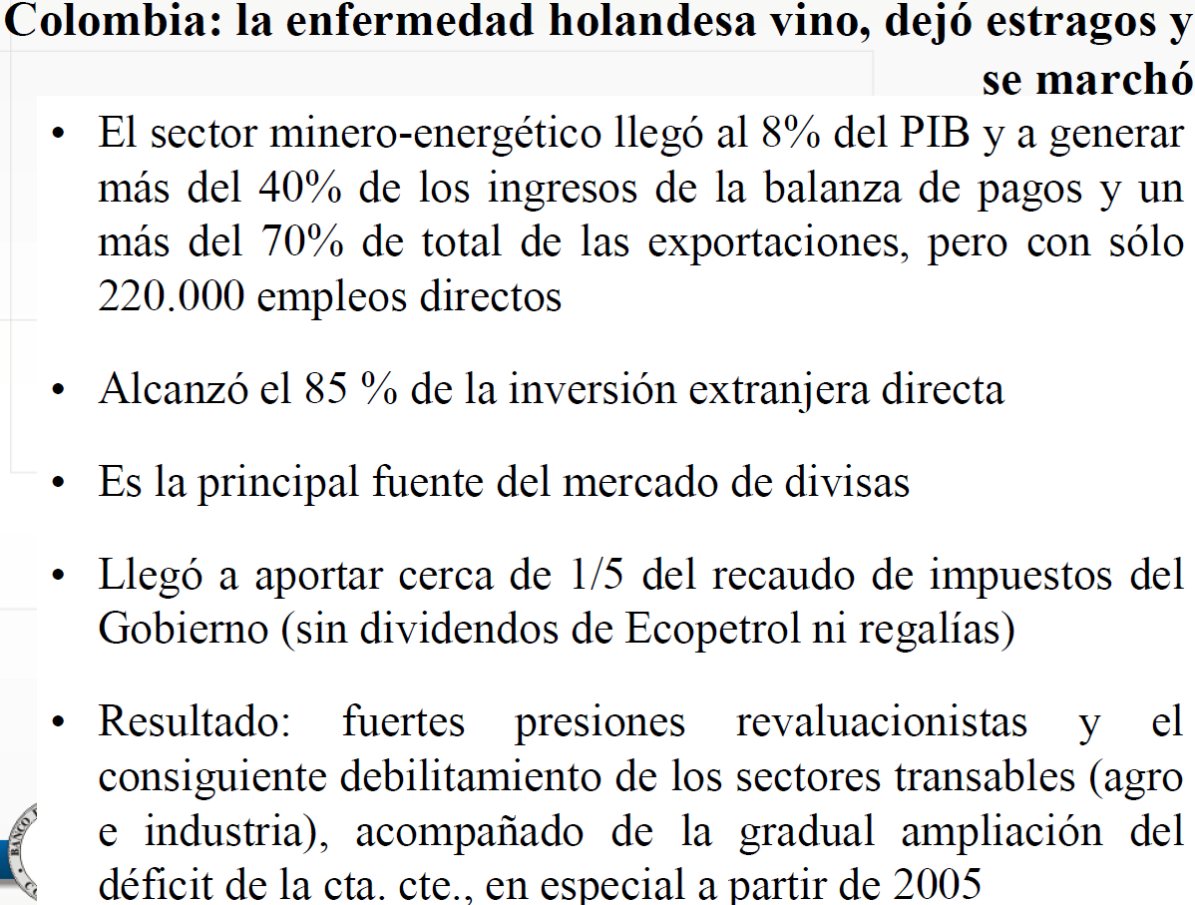

Slide 16
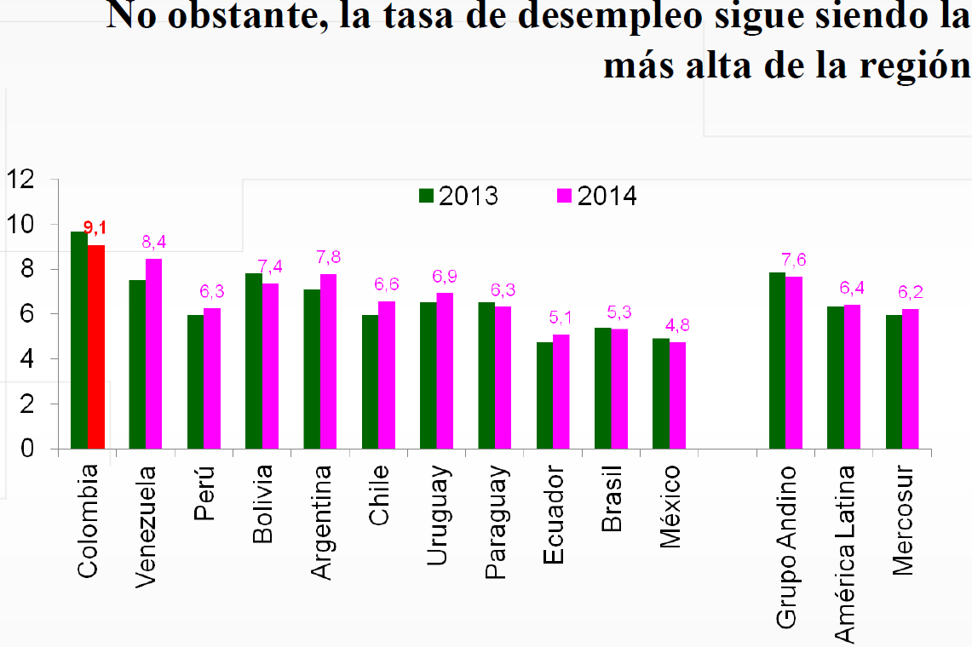

Slide 17
Podemos señalar que con el agravamiento de la situación económica, social y política del país mayores conflictos de clases se seguirán produciendo en un escenario donde el gran desafío de los demócratas y de quienes estamos realmente por un cambio social, es ganarnos la gente y las organizaciones para una propuesta de Asamblea Nacional Constituyente de corte democrático y popular, que además de definir una nueva Carta Política, posibilite el logro de una verdadera apertura democrática para los colombianos.

Slide 18
4. Respuestas y salidas a la crisis:
Lectura del momento político: Caracterización y Posición del gobierno JMS, Estado del movimiento y la nueva correlación de fuerzas. Táctica.
Realineamientos y reagrupamientos de los partidos políticos y organizaciones sociales y populares.
Profundización proceso de cohesión social: Cooptación: Desmovilización, inmovilización y contención del movimiento social y popular VS Proceso ascenso del movimiento…ganas de pelear organizadamente.

Slide 19
Respuestas y salidas a la crisis.
Unidad, organización y lucha.
Organizaciones sustentadas en la autonomía e independencia frente al patrón y el gobierno.
Respeto a la democracia interna en las organizaciones.
Articulación y coordinación del movimiento social y político.
Agenda de exigencias, pliego de peticiones.
Plan de trabajo y acción.

Slide 20
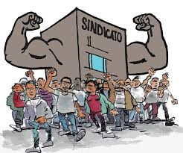
UNIDAD-ORGANIZACIÓN Y LUCHA = FUERZA-ESPERANZA Y VICTORIA

Slide 21
5. Planes, Banderas y Consignas de unidad, organización y lucha
CUT y organizaciones Estatales, sociales y populares y FECODE:
Junta Nacional CUT –Febrero 10 y 11.
Encuentro Nacional de Estatales: 12 y 13 de febrero.
FECODE: Junta Nacional: 3 Febrero.
FECODE: Trabajo con sindicatos filiales: Asambleas, pleno y reuniones con las subdirectivas, delegados-as- y activistas: Febrero 9 al 19.
FECODE: Articula y coordina el trabajo con estudiantes y padres de familia y otros sectores y organizaciones sociales y populares.

Slide 22
JUNTA NACIONAL CUT Y ENCUENTRO NACIONAL ESTATAL
Se requiere mantener la unidad de acción de todas las centrales y federaciones en su lucha contra del gobierno de JMS y de la aplicación del modelo económico neoliberal. Luchamos por un trabajo digno y por las garantías de libertad y asociación sindical.
Realización de asambleas sindicales en todo el país.
Realización de los encuentros departamentales unitarios
Febrero 18, En defensa por el derecho a la Huelga
26 de febrero movilización nacional radicando los pliegos: nacional, sectorial, por entidad, por ESE, por municipio incluyendo los certificados y departamentos.

Slide 23
JUNTA NACIONAL CUT Y ENCUENTRO NACIONAL ESTATAL
8 de marzo, Día Internacional de la Mujer, se debe realizar movilización en defensa de la pensión y contra las recomendaciones de la OCDE.
9 de abril, movilización nacional por la Paz
1 de mayo, día internacional de la clase obrera participación masiva de los trabajadores y sus familias. Pueblo en general.
Abril 24, movilización nacional en defensa de los páramos –Medio ambiente –Ecosistema-.
Mayo 15, día del maestro.
Junio 8 y 9, día del estudiante caído.
Promover desde las bases un encuentro nacional de la comunidad educativa y otros sectores sociales y populares para impulsar la lucha porque la educación se garantice por parte del Estado colombiano como derecho y la defensa en general de los derechos fundamentales.
Promover un encuentro nacional minero energético-Soberanía -medio ambiente y ecosistema-.

Slide 24
Banderas:
Deuda externa: suspensión moratoria.
Que la crisis la paguen los ricos.
Aumento general de salarios.
Congelación de los precios de la canasta familiar.
Rebaja de los precios de los combustibles.
Reducción en los gastos de seguridad y militar.
La exigencia del mínimo vital del agua.
En materia de unidad, estar en convergencias que nos permitan impulsar la lucha popular.

Slide 25
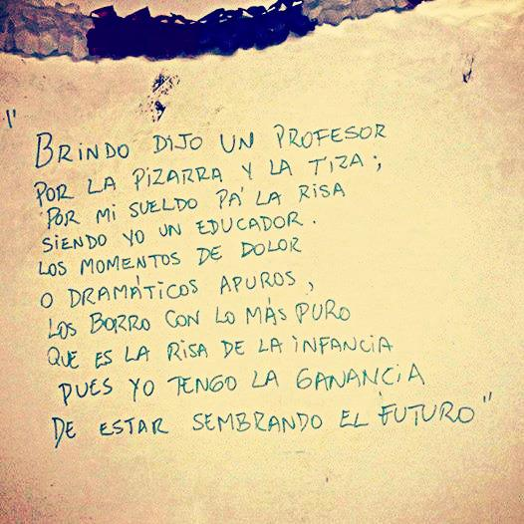

Slide 26
Banderas:
DIALOGOS: Cese bilateral a fuego. Cesar los bombardeos indiscriminados.
Rechazar la penalización y criminalización de la lucha y protesta social.
Solidaridad con los sectores en conflicto.
En el caso del Magisterio…Lucha con estudiantes y padres de familia, por que el Estado garantice la educación como derecho.
Reparación colectiva e individual del movimiento sindical: Verdad, Justicia, Reparación y NO Repetición.
Por bienestar, democracia y soberanía.
En correspondencia incidir en los pliego de peticiones y agendas de pelea que existen en el movimiento.

Slide 27
FECODE:
POLITICA EDUCATIVA
Liderar la defensa de la Educación Pública como un derecho, administrada y financiada por el Estado, y, en ese orden, el incremento porcentual del PIB para educación en el 7.5%.
Mantener la iniciativa de la Federación en la conquista de los tres grados de Preescolar y rechazar la implementación del grado 12.
Implementar la Jornada Única: infraestructura, salario profesional, dotación, relaciones técnicas de estudiantes por grupo y por docente, nombramiento de docentes, alimentación, transporte escolar, Capacitación y profesionalización de los docentes etc).

Slide 28
FECODE:
CARRERA DOCENTE
Continuar y culminar el trabajo de la Comisión Tripartita por la Conquista del Estatuto Único de la Profesión Docente, que será presentado, debatido y aprobado en el Congreso de la República o vía facultades extraordinarias al Presidente de la República.
Consensuar el nuevo modelo o sistema de ascensos y reubicación de nivel salarial de los compañeros del Decreto1278 de 2002. Dicho modelo debe romper el proceso de racionalización económica en la movilizada salarial de los maestros.
Negociación y expedición del Protocolo que permita el ejercicio y el derecho de asociación sindical de los compañeros docentes del Decreto 1278/02 que son directivos sindicales.
Nombramiento en propiedad del magisterio adscrito por diversas figuras a la planta docente habilitada sin tercerización.

Slide 29
FECODE:
ECONÓMICO
Exigir al gobierno nacional hacer efectivo el proceso de nivelación salarial del magisterio colombiano, incluyendo en el Marco Fiscal de mediano plazo, las partidas presupuestales que avalen los recursos requeridos para tal efecto y los trámites legislativos que se requieran.
Finiquitar el proceso de reconocimiento y pago de todas las deudas que por diversos conceptos y reivindicaciones que se tienen con el magisterio colombiano.
Establecer una figura y/o mecanismo más allá de los recursos de complemento para garantizar el pago de los ascensos.

Slide 30
FECODE:
PRESTACIONAL
Trabajar por lograr un servicio de salud digno, en correspondencia con el desarrollo e implementación del Pliego de Condiciones contratado.
Fortalecer el Fondo Nacional de Prestaciones Sociales del Magisterio para lo cual se debe vigilar el traslado de los recursos de los FONPET al FOMAG y las partidas presupuestales correspondientes por parte del Ministerio de Hacienda.

Slide 31

FECODE:
Bienestar e institucional:
DDHH y el derecho a la vida.
Sede FECODE.

Slide 32
Nuestro compromiso de lucha junto con los maestros y maestras, junto a los estudiantes y padres de familia, junto al pueblo, por la paz con justicia social.
Reiterar al gobierno de JMS, no más oídos sordos, no más demagogia, la paz es un derecho y es un clamor nacional que le exige cesar los bombardeos indiscriminados en lo militar y en lo legislativo –Paquete legislativo-, respetar los Derechos Humanos y el Derecho Internacional Humanitario, asumir el cese bilateral del fuego y hostilidades, y en la práctica entablar un verdadero dialogo nacional, no solo con toda la insurgencia armada sino con las organizaciones sociales y populares, sin tratar la protesta social y popular con una legislación de guerra.
Un llamado todos los demócratas y luchadores populares, a los maestros y maestras, a unir nuestras banderas y consignas para construir un gran Frente de Lucha Popular por la paz con justicia social y la apertura democrática: Democracia, soberanía y bienestar, que confrontando a Santos y al régimen acumulación de fuerzas hacia un gobierno democrático y popular.

Slide 33
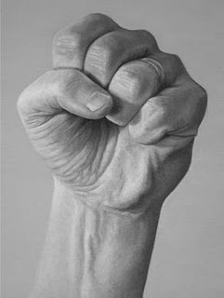
UNIDAD, ORGANIZACIÓN Y LUCHA: FUERZA

Slide 34
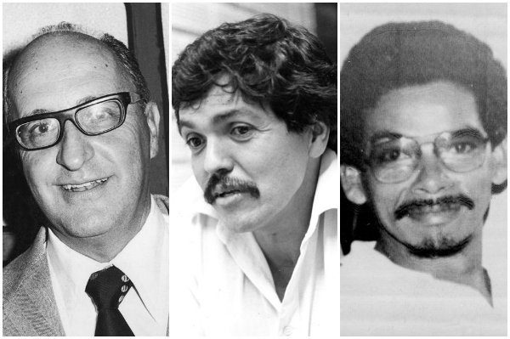
NO PERDONAR… NO OLVIDAR
Homenaje y reconocimiento a Luís Felipe Vélez Herrera –Presidente de ADIDA, Leonardo Betancur –Maestro U de A , integrante de la UP y Héctor Abad Gómez –Médico y defensor de DDHH. Asesinados el 25 de agosto de 1987 por grupos paramilitares en complicidad de las FFAA,. CRIMEN DE LESA HUMANIDAD
GRACIAS:

